Slide 1






AR
创
居
简
家
让家因简创而美妙
虚拟与现实相结合，AR简创家居让家变得更奇妙
Notes:
亮亮图文旗舰店https://liangliangtuwen.tmall.com

Slide 2




01
项目概述
目录
02
市场与竞争的分析
03
目标用户
CONTENTS
04
团队成员
05
产品与研发

Slide 3
01
项目概述
AR简创家居，让用户足不出户便能达到观察、摆放、搭配家居产品三大目的。

Slide 4
01
项目亮点
AR简创家居的三个使用亮点
02
03
01
操作简单，直接拖动图片就可
有手机，有网络就可以实现
满足使用者的个性化需求

Slide 5




01
DIY风格
AR简创家居
【AR简创家居】的初衷只有一个——让使用者能够自由搭配喜欢的家具，设计自己的家居风格。
【AR简创家居】的目标就是为了方便购物者的线上消费，让消费者足不出户便能购买到大小合适，风格一致的家具，还能体验到DIY家居的乐趣。

Slide 6





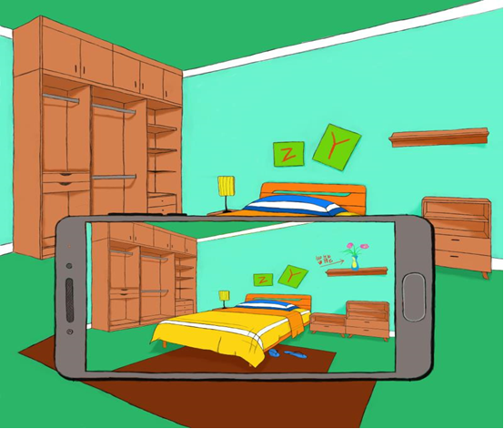
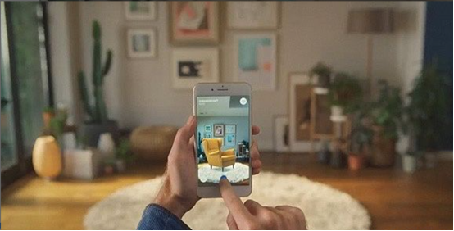
01
虚拟与现实相结合
AR
简
创
家
居

Slide 7
02
市场与竞争的分析
AR技术贴近我们的日常生活，由到点体验转变为360度全景体验，为用户提供了更多的款式和个性化产品。

Slide 8
01
AR简创家居与传统行业对比
装修设计上
生产模式上
从到店测量转变为线上模拟
由模块化生产转变为虚拟产品定制
体验模式上
个性选择上
由到点体验转变为360度全景体验
为用户提供了更多的款式和个性化产品

Slide 9
02
市场机会
初级阶段
无线网络
从智能家居在世界各国的发展情况来看，发达国家智能家居起步较早，但仍处于初级阶段。
智能家居产品大都具备接入无线网络的功能，并大部分智能家居设备都集中在宽带家庭。
增速逐增
规模巨大
全球智能家居市场规模在2014年达410亿美元，增速逐渐趋缓，预计仍然维持每年约80亿美元的增速
在发展空间方面，我国智能家居行业潜在市场规模巨大，全球智能家居市场规模在2014年达410亿美元，增速逐渐趋缓，预计仍然维持每年约80亿美元的增速。
快速发展
区域特性
中国建筑智能化已步入快速发展轨道 ，市场经济推动智能建筑智能化设计的发展
中国智能家居市场规模与区域特性

Slide 10
02
市场分析
好处
产品风险
避免线下消费带来的麻烦问题避免线下消费带来的麻烦问题，可以根据自己的喜好随时组搭并节省费用
1.产品的推广与宣传
2.产品的运营与维护
优势
风险
市面威胁
不足
劣势
威胁
目前市面上的同类产品有“试家”“打扮家”等，这些产品在功能等各方面与我们的产品极其相似，又因为这些产品已经开发出来了，具有一定的用户基础。
（1）硬件发展速度过慢
（2）还未市场竞争
（3）项目收益波动风险

Slide 11
03
目标用户
相比传统的电脑、手机，增强现实技术（AR） 将 2D 或 3D 信息叠加到现实世界和环境中，革新了信息传递方式。

Slide 12
03
目标用户
01
02
不知家具的具体尺寸
没时间和精力
04
03
面临家居价格问题
不懂搭配家具的产品

Slide 13
03
营销策略
后台反映
大众
以客户需求为导向，通过后台反映，收集市场需求的产品信息，为产品升级或改进做伏笔。
大众为导向，带动团队进行练兵，增加团队磨合。
客户
宣传
扩大客户库和增进与客户的感情，进一步了解市场行情和客户需求。扩大影响力。
（1）介绍海报
（2）宣传单
（3）地推卡传单
营
销
策
略

Slide 14
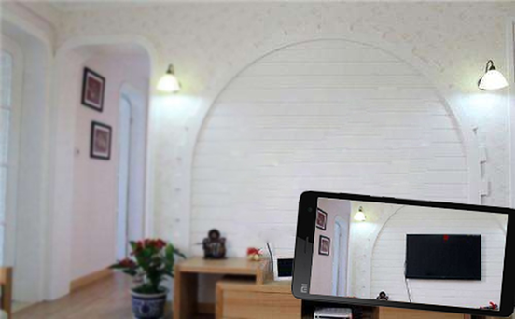
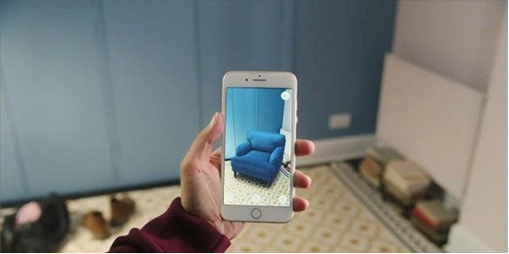
03
实物演示
AR简创家具作为致力于发展家具方面的技术，将集中优势资源在技术研发、市场营销、生产管理等方面予以实施，逐步形成专业化、规模化的智能家居市场。

Slide 15
04
团队成员
拥有良好优秀的团队成员是项目成功的基础与前提

Slide 16
04
团队成员
林春燕
作为小组的组长，主要负责前端页面的编写
陈浩曼
小组成员，主要工作负责后台数据库的采集
朱真生
小组成员，主要工作负责UI页面设计与排版
丁有生
小组成员，主要工作负责编写后台数据库代码
吴东鸿
小组成员，主要工作负责项目的运营与策划

Slide 17
05
产品与研发
产品主要运用C#进行编程，利用3D进行建模的方式，把两者结合在一起

Slide 18
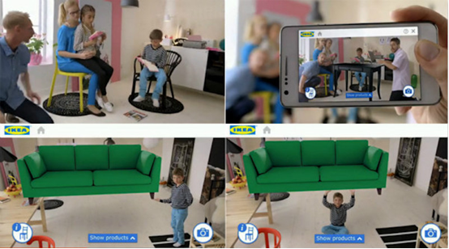
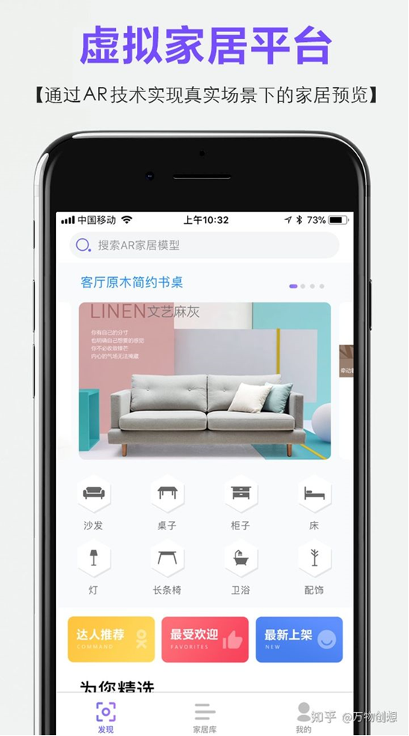
家居也是 AR 零售业应用的一个主要部分，家居一般体量大，更换成本较高，非常适合应用 AR 的模拟效果。想象一下，不必真正搬运购买，就可以看到某件产品在自己家中的效果，这样就能更快买到适合自己的商品。
成功案
例展示

Slide 19
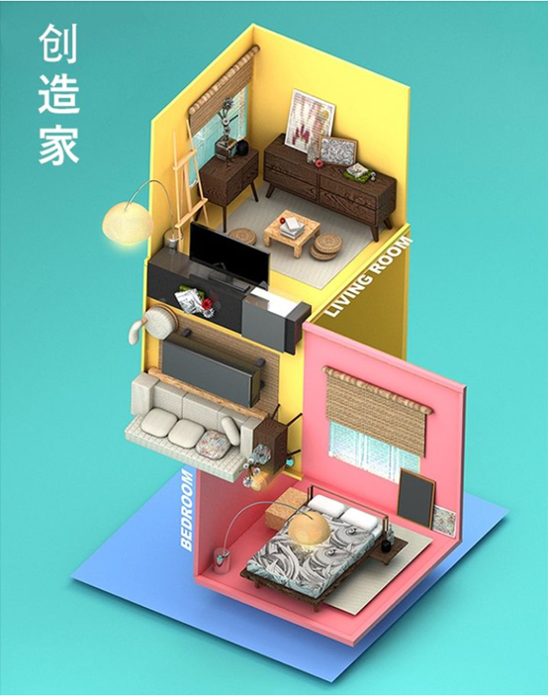
04
产品与研发
01
02
04
03

Slide 20
谢
大
谢
家
让家因我而美妙
虚拟与现实相结合，AR简创家居让家变得更奇妙

